Slide 1
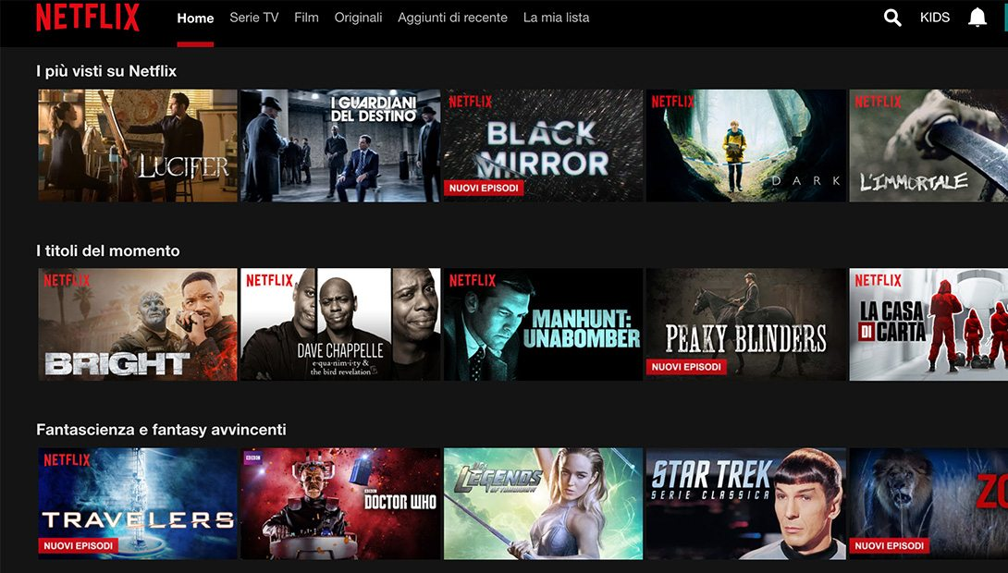
https://www.netflix.com/browse

Slide 2

Pagina iniziale copia del sito Netflix

Slide 3
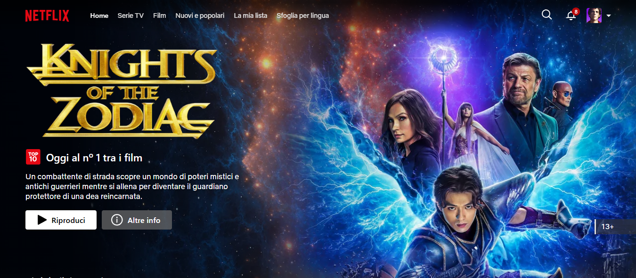
Sito Netflix originale

Slide 4
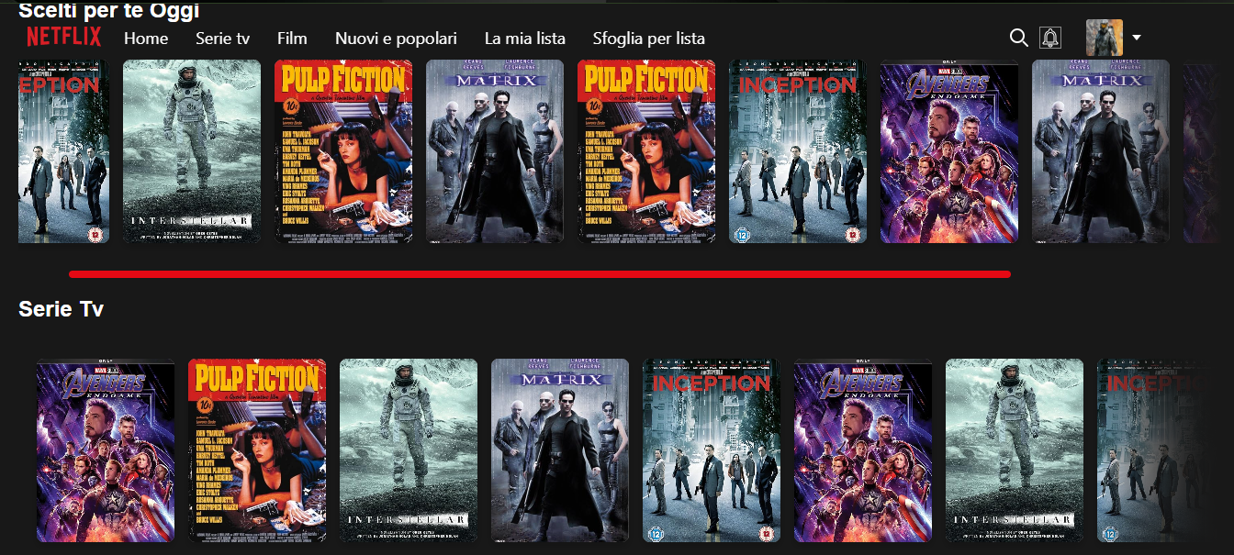
Hero copia di netflix

Slide 5
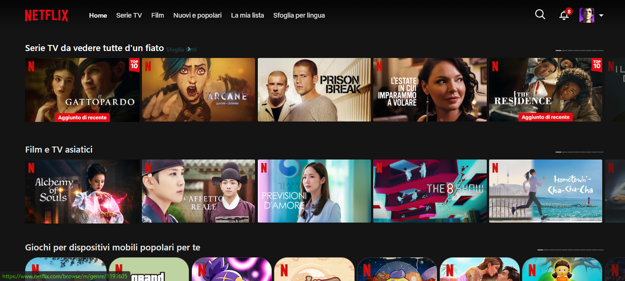
Hero Sito Netflix

Slide 6
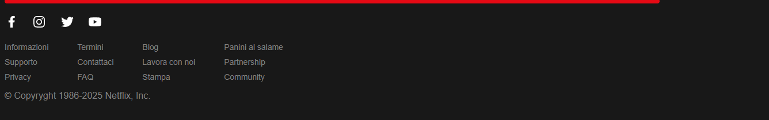
Footer copia sito Netflix

Slide 7
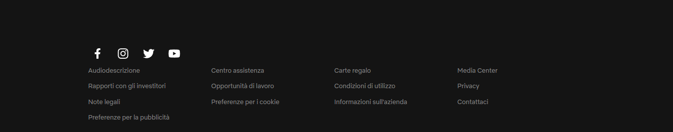
Footer Sito Netflix ufficiale

